Slide 1

НОД для детей средней группы
Исполнитель:
Воспитатель 1КК
Ткаченко О.В.

Slide 2

Добрый день мои дорогие родители, я предлагаю вам пройти небольшой квест. После того, как вы его пройдёте вместе с детьми узнаете много интересного и полезного.
Наш день мы начинаем с зарядки.
Небольшая зарядка поднимает настроение.
https://youtu.be/u6P273nAtQ0

Slide 3

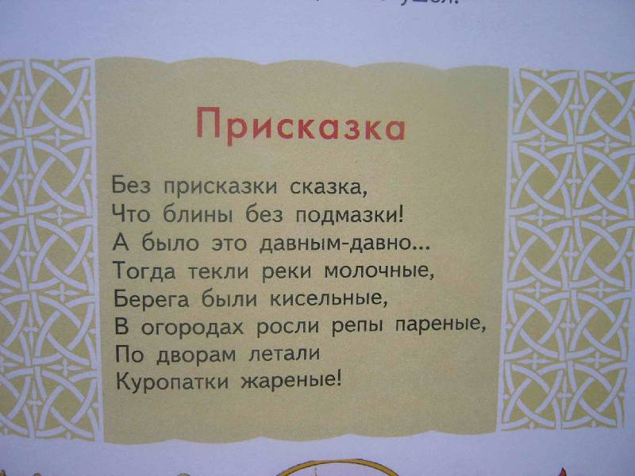


Рассказывание русской народной сказки «Заяц-хвастун» и присказки «Начинаются наши сказки…..»
Цель: вспомнить с детьми названия русских сказок и познакомить их с новыми произведениями: сказкой «Заяц-хвастун» (в обработке О. Капицы) и присказкой «Начинаются наши сказки….»

Slide 4



Slide 5
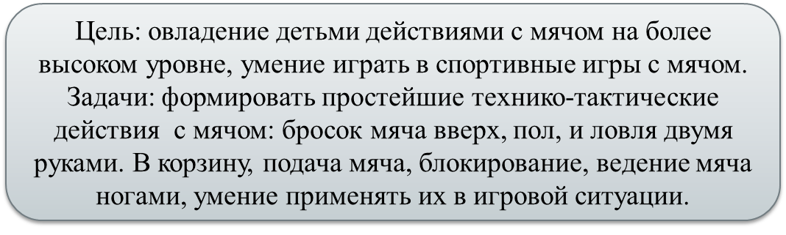
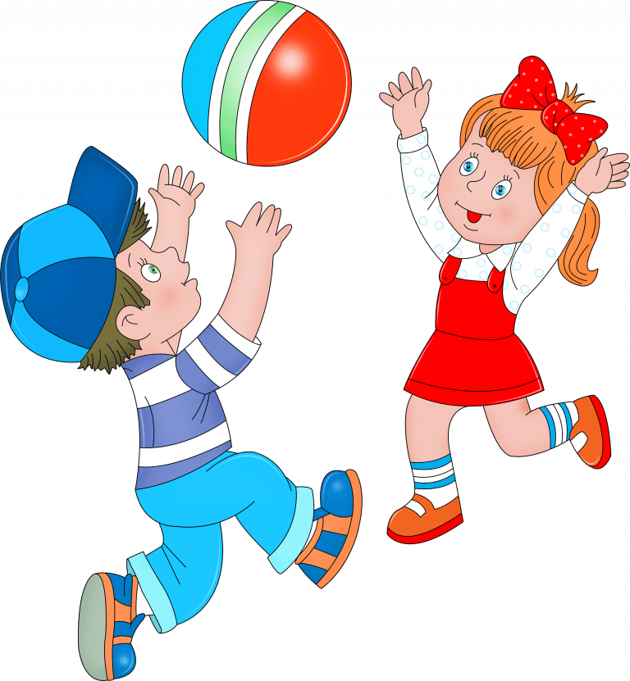
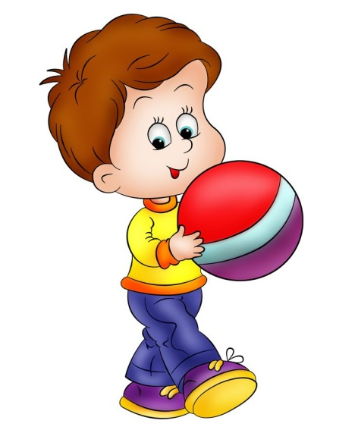

Физкультурное занятие.
Комплекс упражнений с мячом
https://youtu.be/45Xv2MC77LI

